Slide 1
專案進度報告
負 責 人：陳陽棋
目前成員：陳陽棋
報告日期：110/04/28
開始日期：110/04/27

Slide 2
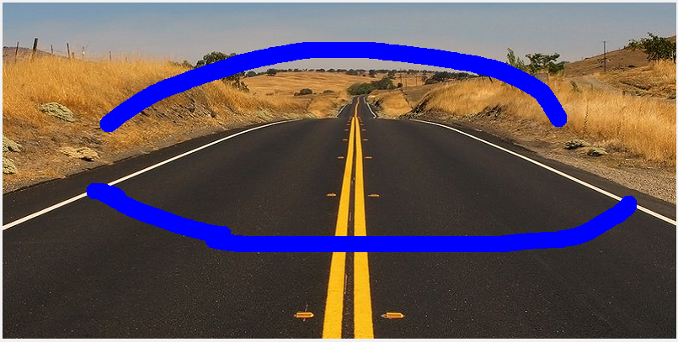
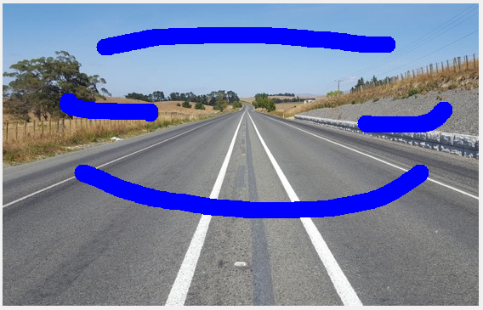
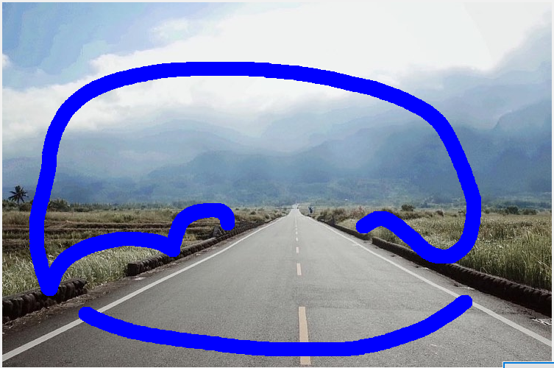
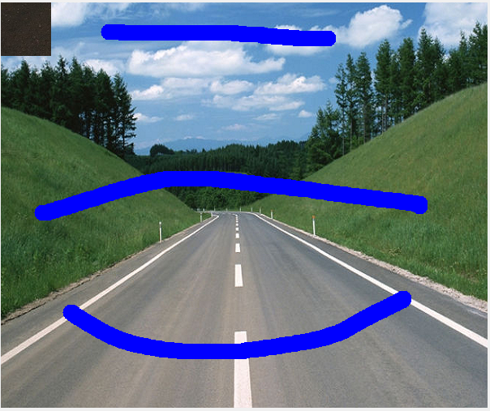
手動marker的watershed(1/5)
透過bfs搜尋法來找出圖中有幾個marker
1
1
2
3
4
2
1
1
2
3
2

Slide 3
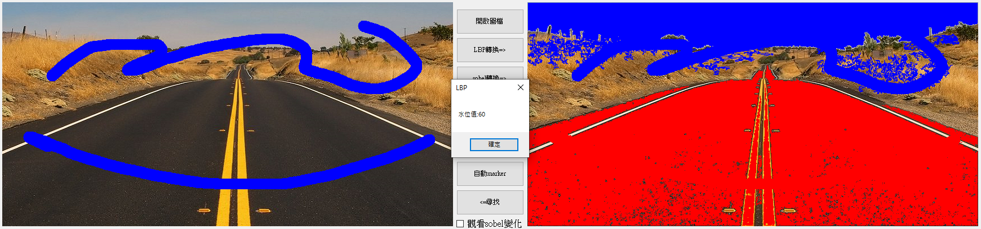
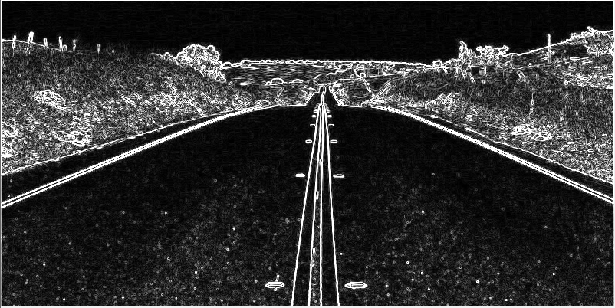
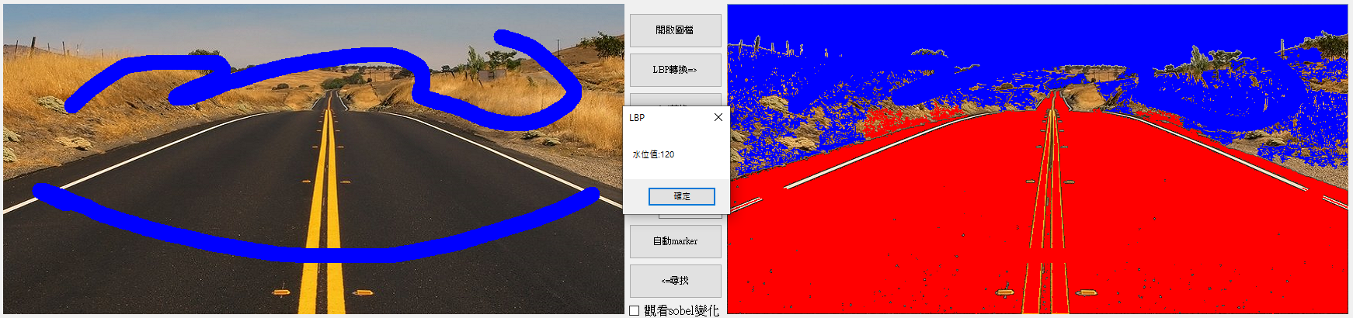
手動marker的watershed(2/5)
以sobel作為分水嶺的高低差，再透過廣度優先搜尋法，將marker向外擴散。

Slide 4
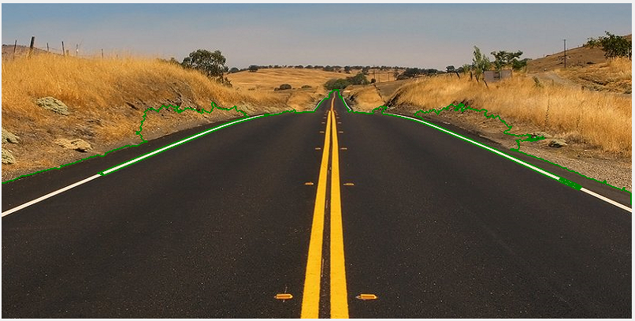
手動marker的watershed(3/5)
若不同的marker相遇則標上綠點，當水位值255時，最後形成綠色的分水嶺。

Slide 5
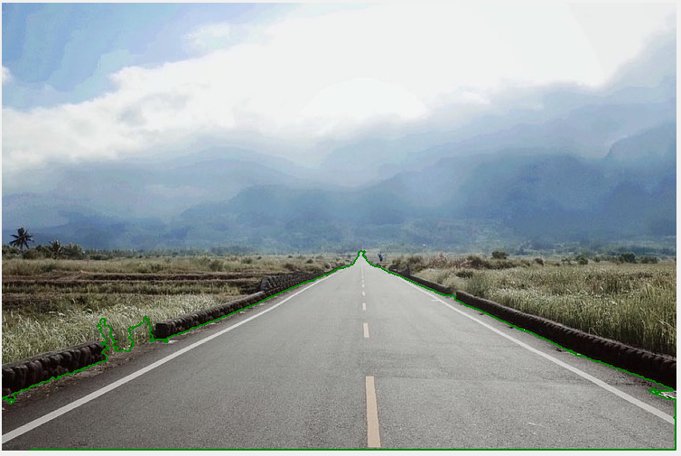
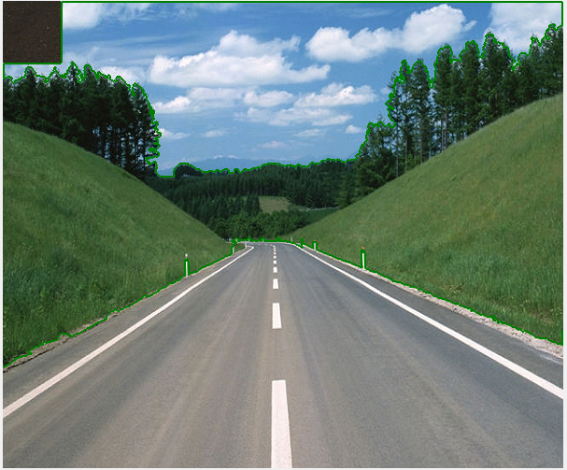
手動marker的watershed(4/5)
成果展示
marker
watershed
marker
watershed

Slide 6
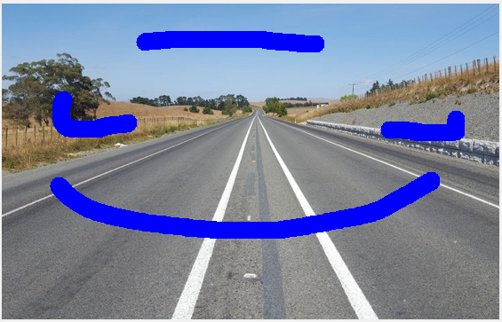
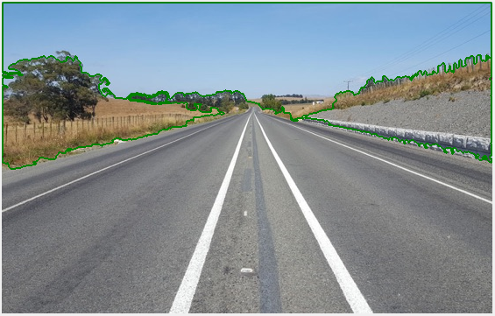
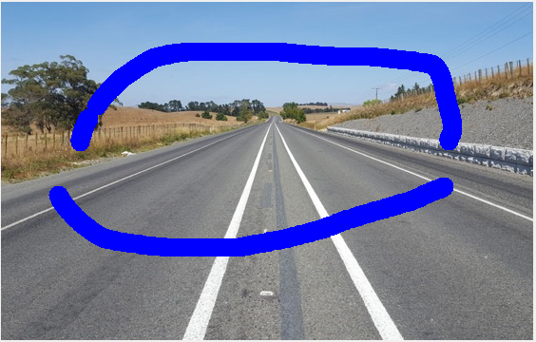
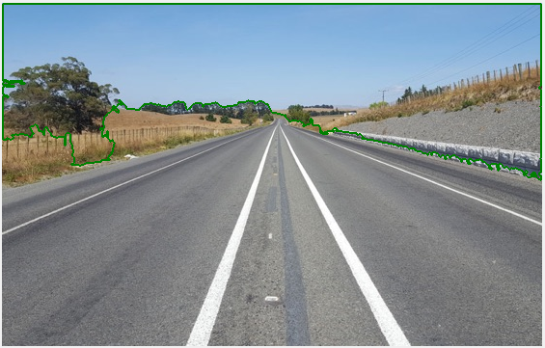
手動marker的watershed(5/5)
增加marker數量的結果
四條marker=>
二條marker=>

Slide 7
問題紀錄
Q1:廣度優先搜尋法需要大量的運算時間，再加上分水嶺有256階，每跑一階每個都各要搜尋一次，執行時間非常久

